Slide 1
Software für Statik und Dynamik

Slide 2
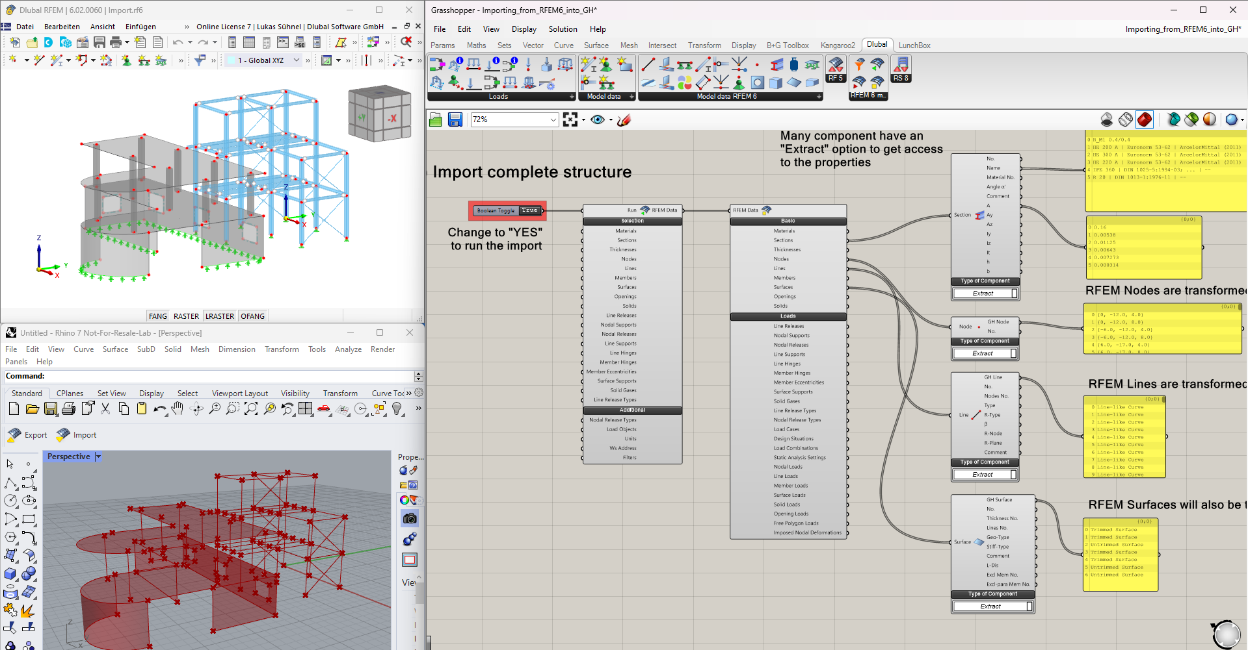
Grasshopper-RFEM 6: Neuigkeiten, Tipps & Tricks
Dipl.-Ing. (FH) Andreas Hörold
Organisator
Marketing & Public Relations Dlubal Software GmbH
Webinar
Dipl.-Ing. (FH) Lukas Sühnel
Co-Organisator
Product Engineering & Customer Support Dlubal Software GmbH
Paul Sivolgin, B.Eng.
Co-Organisator
Product Engineering Dlubal Software GmbH

Slide 3
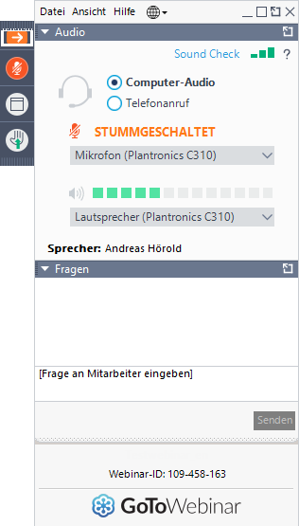
Fragen während der Präsentation
Bedienpanel ein- oder ausblenden
Audioein-stellungen anpassen
GoToTraining-Bedienpanel
Desktop
E-Mail: info@dlubal.com
Webinar
Fragen stellen
3

Slide 4
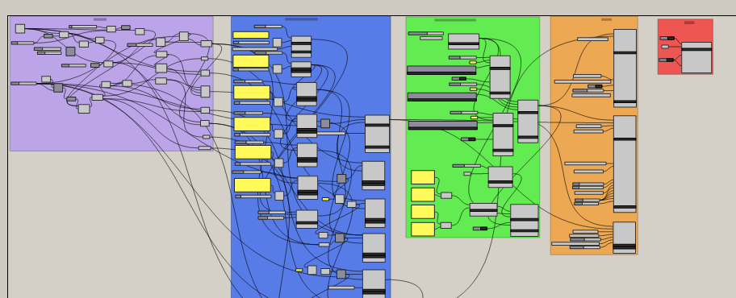
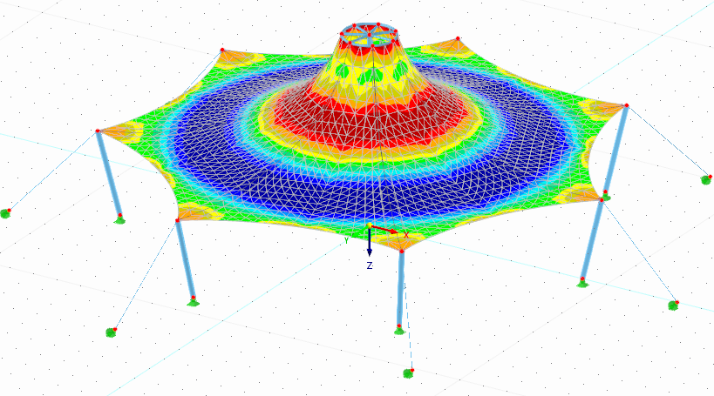
INHALT
01
Neue Funktionen der GH-Schnittstelle
02
Einbeziehung vorhandener RFEM 6 Objekte in die GH-Modellierung
Webinar
03
Import aus RFEM in GH
04
Modifizierung von RFEM 6 Strukturen mittels GH
05
Verknüpfung mit Galapagos

Slide 5
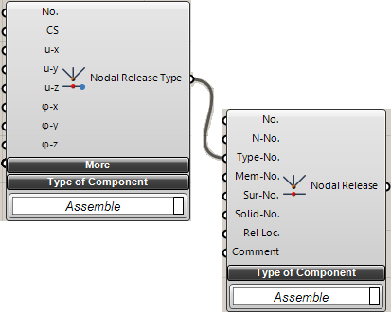
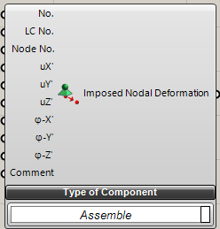
Neue Funktionen der GH-Schnittstelle
01
Neue Funktionen der GH-Schnittstelle
Abhängigkeit von WebService Lizenz entfernt
Neue Komponenten für Knoten-Freigaben
Neue Komponente für Knoten-Zwangsverformung
Webinar

Slide 6
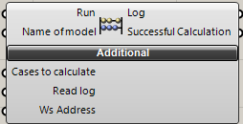
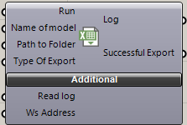
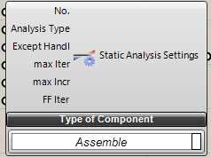
Neue Funktionen in der GH-Schnittstelle
01
Neue Funktionen der GH-Schnittstelle
Neue Komponente für Start der Berechnung in RFEM 6
Neue Komponente für Export der Ergebnisse in CSV bzw XML Datei
Erweiterung der Statikanalyse-Einstellungen: Anzahl der Iterationen, Laststufen sowie FF-Iterationen
Webinar

Slide 7
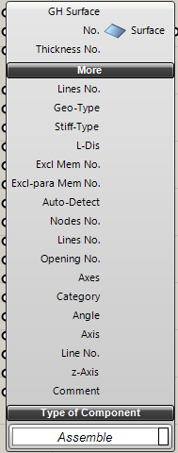
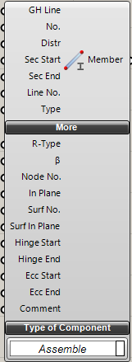
Neue Funktionen in der GH-Schnittstelle
01
Neue Funktionen der GH-Schnittstelle
Erweiterung der Flächen Komponente: Steuerung des lokalen Achsensystems sowie der integrierten Objekte
Erweiterung der Stab Komponente: Stabdrehung mittels Fläche
Webinar

Slide 8
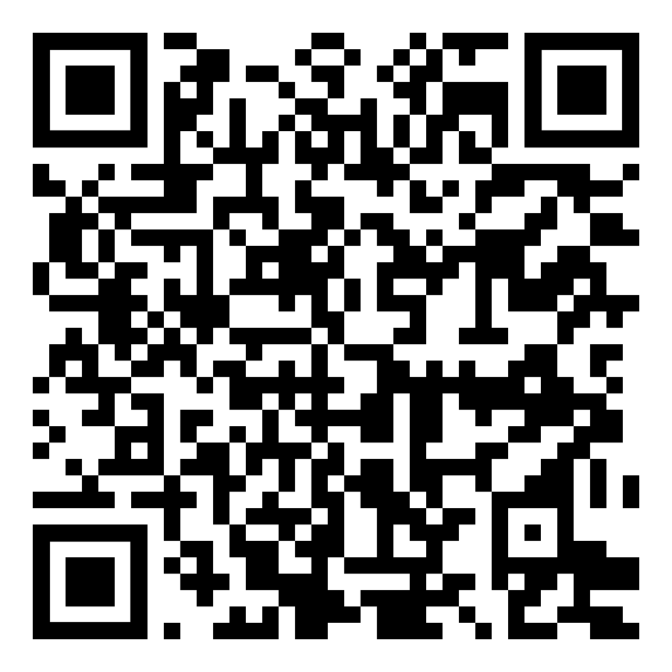
Haben Sie Fragen zu unseren Produkten?
Dlubal Software
Treffen Sie eine gute Entscheidung und nehmen Sie Kontakt zu unserem Vertriebsteam auf!
Dipl.-Ing. (FH) Dipl.-Wirtschaftsing. (FH) Christian Stautner
Bastian Ackermann, M.Sc.
Daniel Dlubal, M.Sc.
Dipl.-Ing. (FH) Michael Hansen
Sales
COO of Dlubal Software GmbH
Jetzt Termin vereinbaren
Sales & Marketing
Head of Sales

Slide 9
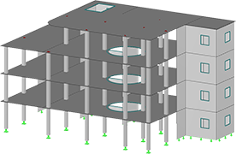
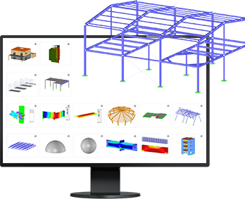
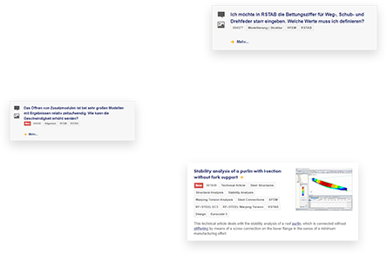
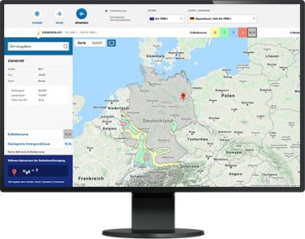
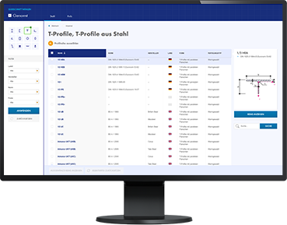
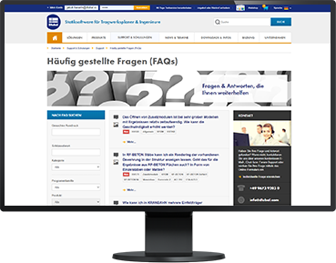
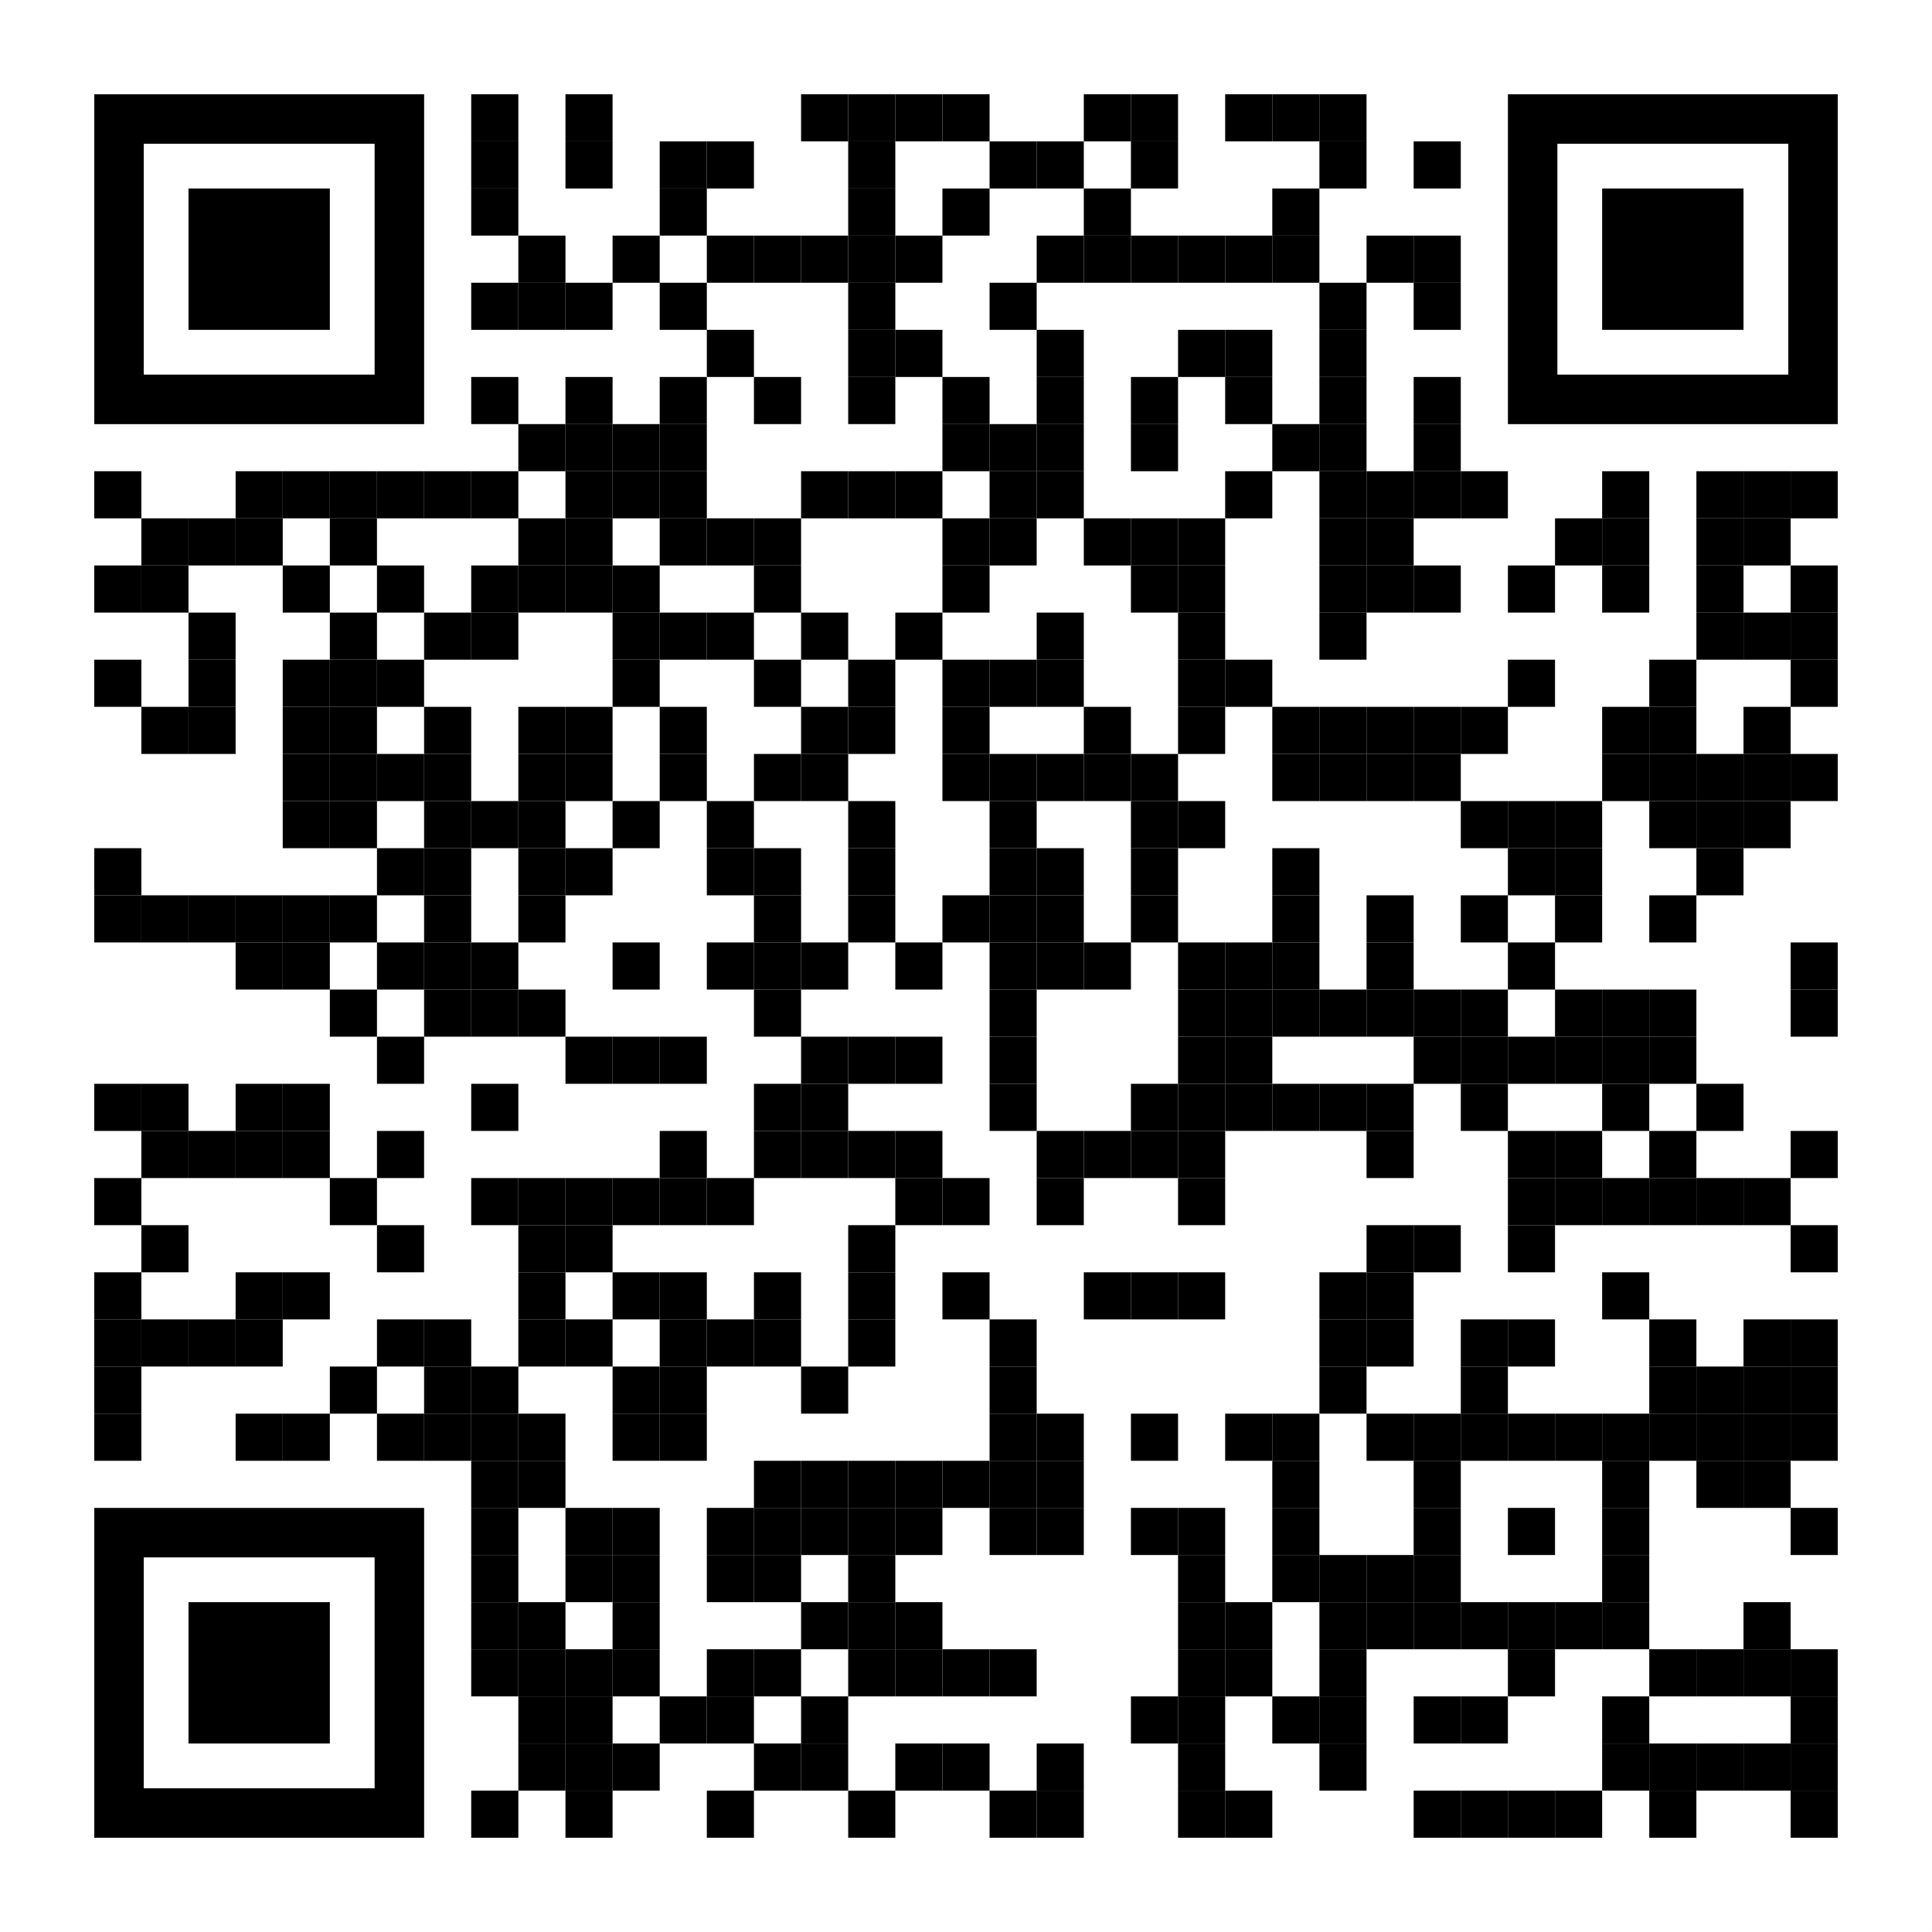
Kostenlose Online-Dienste
Dlubal Software
FAQs & Knowledge Base
Modelle zum Herunterladen
Geo-Zonen-Tool
Querschnittswerte
Dlubal Software bietet ein Online-Tool zur Ermittlung der charakteristischen Lastwerte der entsprechenden Lastzone an.
Das kostenfreie Online-Tool ermöglicht, aus einer umfangreichen Profildatenbank Standardprofile auszuwählen oder parametrisierte Querschnitte zu definieren und deren Querschnittswerte zu berechnen.
Schauen Sie sich die häufig gestellten Fragen an unser Support-Team sowie die hilfreichen Tipps und Tricks in unseren Fachbeiträgen an, um Ihre Arbeit effizienter zu gestalten.
Hier finden Sie eine Vielzahl an Beispieldateien, die Sie beim Einstieg in die Dlubal-Programme bzw. bei deren Anwendung unterstützen.
Webinar

Slide 10
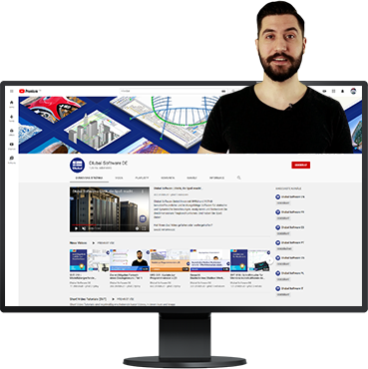
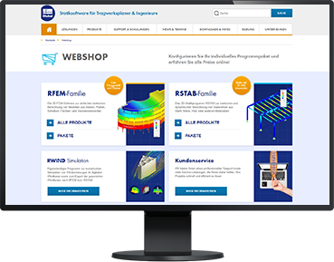
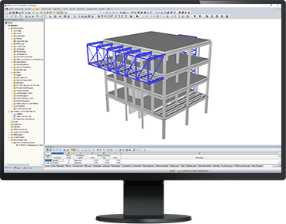
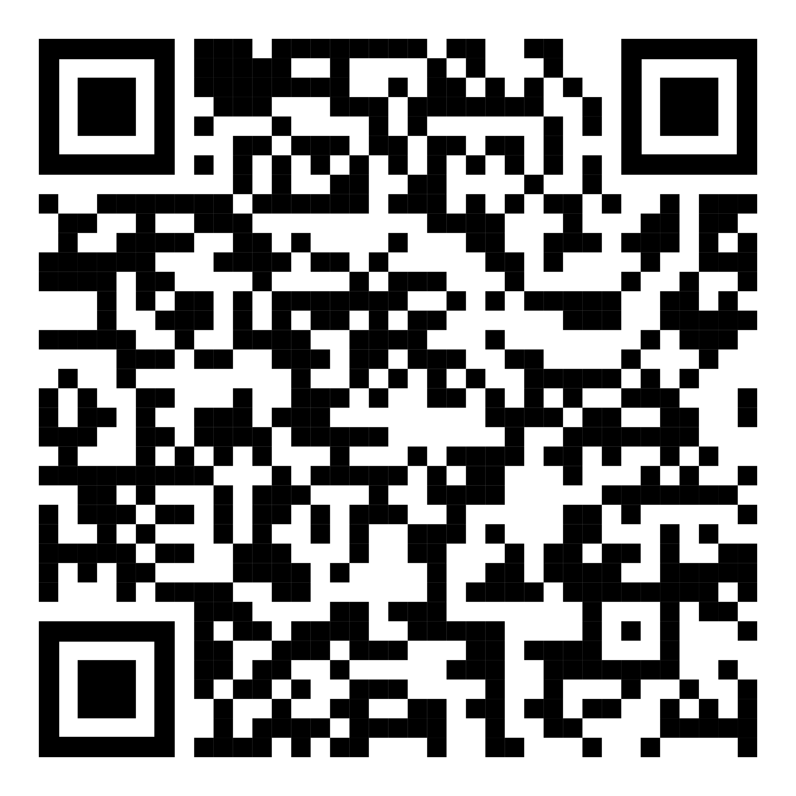
Kostenlose Online-Dienste
Dlubal Software
Kostenloser Support per E-Mail und Live-Chat
Youtube-Kanal - Webinare, Videos
Webshop mit Preisen
Testversionen
Sehen Sie sich die Videos und Webinare zur Statiksoftware von Dlubal an.
Erstellen Sie Ihr individuelles Softwarepaket und sehen Sie alle Preise online!
Sie lernen am besten, wie Sie mit unseren Programmen umgehen, indem Sie sie einfach selbst testen. Laden Sie sich die 90-Tage-Testversion unserer Statikprogramme herunter.
Webinar
90-TAGE- TESTVERSION

Slide 11
Hier finden Sie weitere Informationen zu Dlubal Software
Videos und aufgezeichnete Webinare
Newsletter
Veranstaltungen und Messen/Seminare
Knowledge Base-Artikel
Sehen Sie den Einsatz von Dlubal Software in einem Webinar
Kostenlose Testversion herunterladen
Besuchen Sie unsere Webseite
www.dlubal.com
Dlubal Software GmbH
Am Zellweg 2, 93464 Tiefenbach
Germany
Telefon: +49 9673 9203-0
E-Mail: info@dlubal.com

Slide 12
www.dlubal.com

